Slide 1
EJEMPLOS DE VIDA
Alumna: María Carolina Pilchik
Año: 6to 2da

Slide 2
Asociación pintores sin manos
Origen: Suiza 1.956, un pintor junto a artistas minusválidos físicos de ocho países europeos, crearon una asociación de auto-ayuda.
Objetivos: Las personas con capacidades diferentes puedan vivir exclusivamente de su esfuerzo y de sus trabajos, a través de la aceptación y reconocimiento de su obra.
Actividades: reproducción o edición de obras, calendarios, postales y venta de ellas.

Slide 3
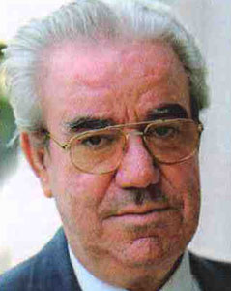
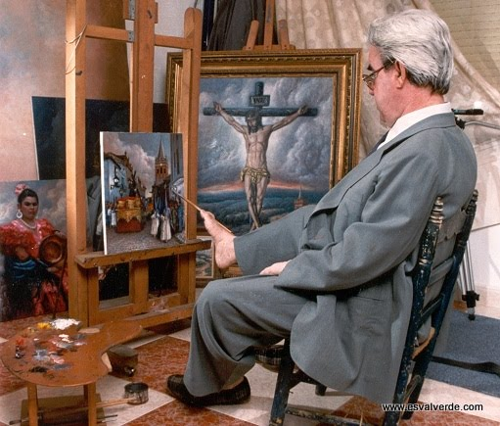
Artistas
Manuel Parreño Rivera. Pintor con el Pie
“Desde que empecé a formar parte de la Asociación, mi vida cambió por completo. Me motiva saber que estoy respaldado por esta gran institución”.

Slide 4
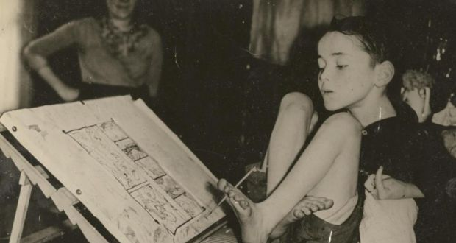
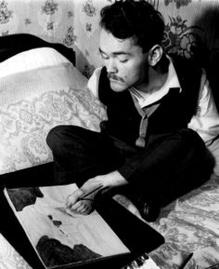
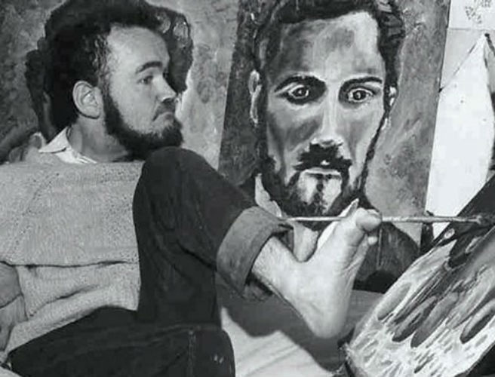
Christy Brown
Famoso por su libro “Mi pie izquierdo” y uno de los primeros miembros de la Asociación.
“Pintar significa todo para mi. Con la pintura he aprendido a expresarme de forma sutil. A través de ella he podido expresar todo lo que vi y sentí, todo aquello que estaba en mi mente, guardado en mi cuerpo inútil como si fuera un prisionero cerrado a un mundo que no era real para mi”.

Slide 5
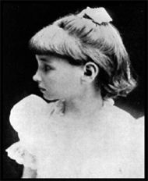
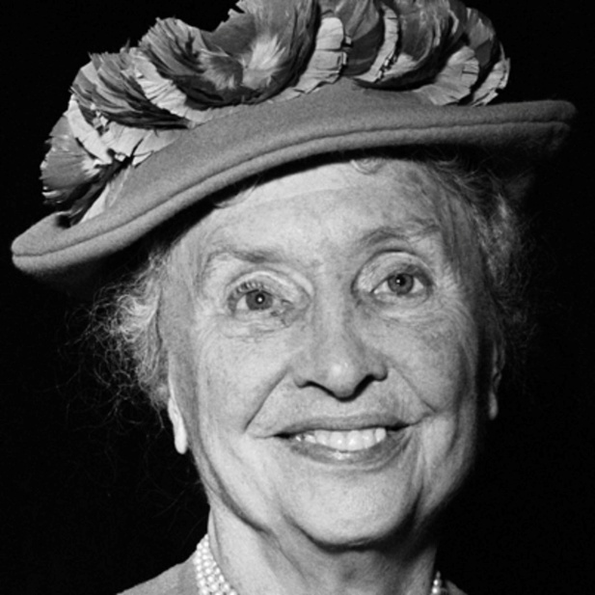
Helen Keller
Helen Adams Keller fue una escritora, oradora y activista política sordo-ciega estadounidense. A la edad de 1 año y 7 meses, sufrió una grave enfermedad que le provocó la pérdida total de la visión y la audición. Su incapacidad para comunicarse desde temprana edad fue muy traumática para Helen y su familia. Cuando cumplió siete años, sus padres decidieron buscar una instructora y fue así como el Instituto Perkins para Ciegos les envió a una joven especialista, que se encargó de su formación y logró un avance en la educación especial.
Después de graduarse de la escuela secundaria en Cambridge, Keller ingresó en el Radcliffe College, donde recibió una licenciatura, convirtiéndose así en la primera persona sordo-ciega en obtener un título universitario.
A lo largo de toda su vida, redactó una multiplicidad de artículos y más de una docena de libros sobre sus experiencias y modos de entender la vida, entre ellos La historia de mi vida y Luz en mi oscuridad.
Keller se convirtió en una activista y filántropa destacada; recaudó dinero para la Fundación Americana para Ciegos.

Slide 6
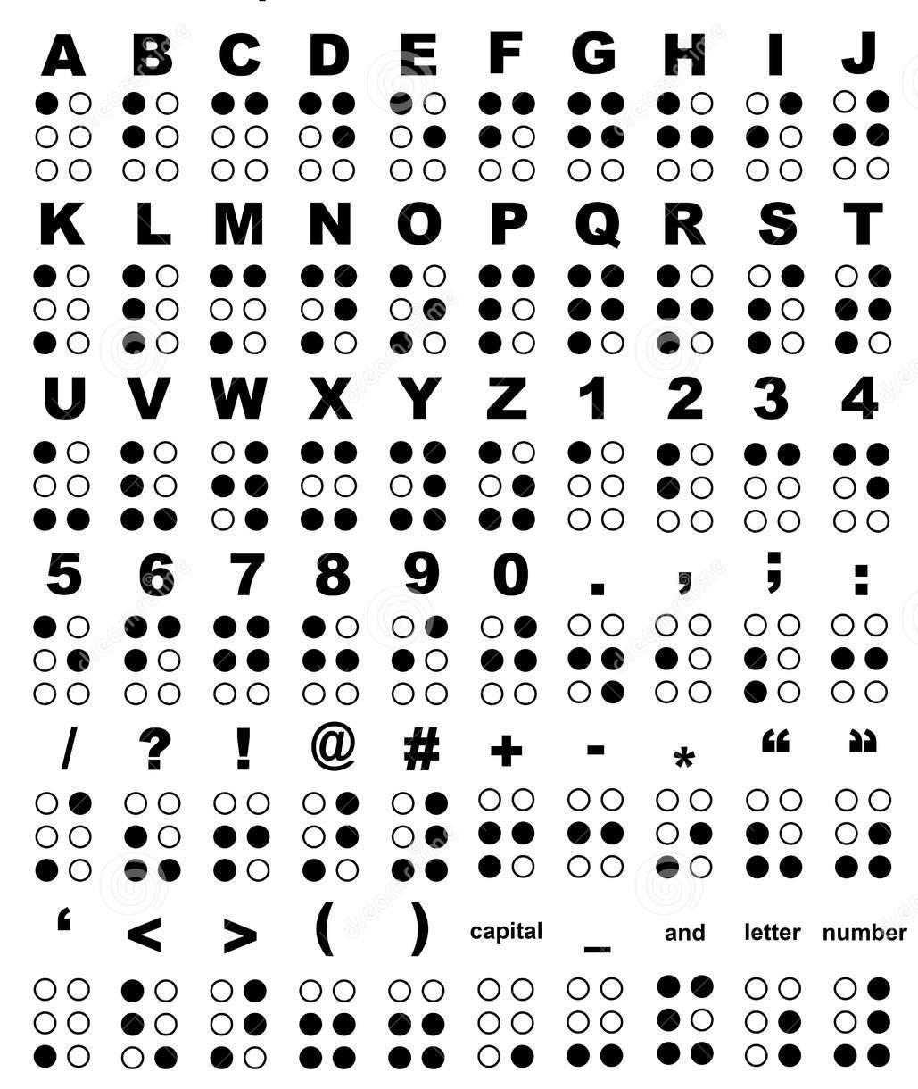
Alfabeto braille
Los símbolos correspondientes a la primera fila ocupan sólo los cuatro puntos superiores del signo generador. Los de la segunda fila son iguales a los de la primera, pero se le agrega el punto inferior izquierdo (salvo en la ñ )y en los de la tercera se agregan los dos puntos inferiores con respecto a la primera fila.

Slide 7
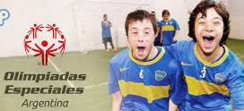
Olimpíadas especiales
Origen: La hija mayor de la familia Kennedy, tenía discapacidad intelectual. A raíz de ello su hermana Eunice Kennedy comenzó a realizar actividades y entrenamiento deportivo en su casa a jóvenes con la convicción de que todas las personas, independientemente de sus circunstancias, merecen la oportunidad de alcanzar todo su potencial.
Esto paso a ser un gran desafío para luego transformarse en una organización que rápidamente trascendió fronteras, llegando a tocar la vida de millones de personas.
Así en 1968 nace Special Olympics, la cual más tarde se expande a Argentina y otros países.

Slide 8
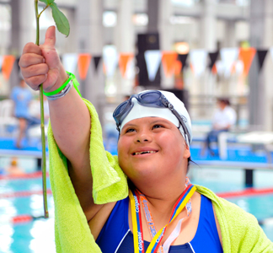
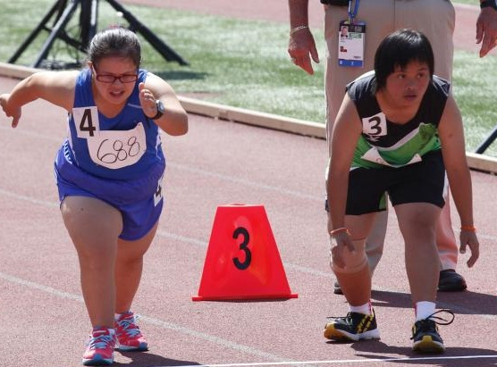
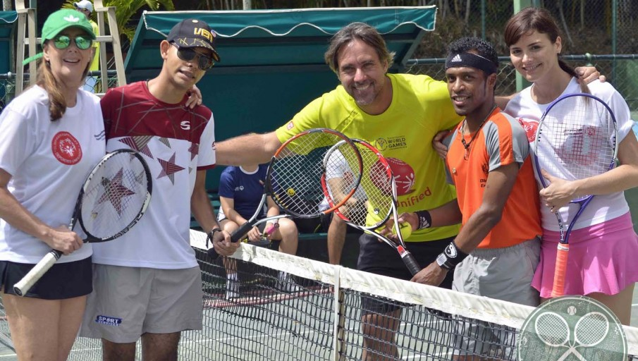
Olimpíadas especiales
Objetivos: inclusión de los discapacitados intelectuales a la sociedad, inspirar y brindar seguridad de sus habilidades, combatir ideas equivocadas acerca de la discapacidad intelectual, demostrar sus destrezas, llevarlos a ellos y a su comunidad cada vez más cerca.
Deportes: Atletismo, Básquet, Bochas, Ciclismo, Equitación, Fútbol, Gimnasia rítmica y artística, Natación, Patín carrera, Tenis, Hockey sobre piso, Esquí alpino y nórdico, Snowboarding, Snowshoeing.
Frecuencia: cada 4 años a beneficio de niños necesitados.

Slide 9
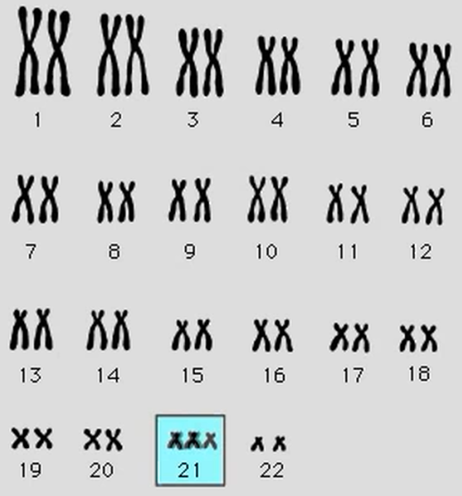
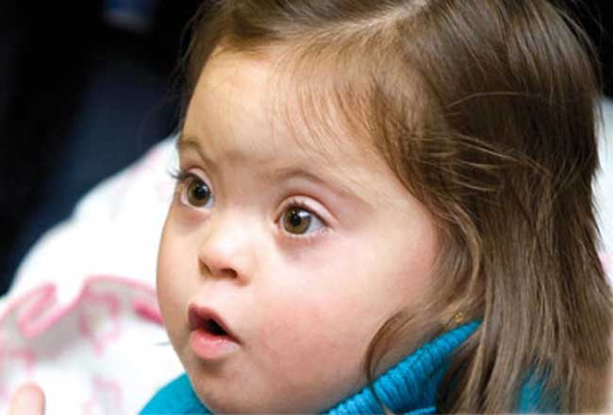
Síndrome de Down
Origen: Presencia de una copia extra del cromosoma 21 (o una parte del mismo), en vez de los dos habituales. Se denomina también trisomía del par 21.
Características: Disminución del tono muscular al nacer, exceso de piel en la nuca, nariz achatada, uniones separadas entre los huesos del cráneo, pliegue único en la palma de la mano, orejas pequeñas, boca pequeña, ojos inclinados hacia arriba, manos cortas y anchas con dedos cortos, manchas blancas en la parte coloreada del ojo, comportamiento impulsivo, deficiencia en la capacidad de discernimiento, período de atención corto, aprendizaje lento, tienen mayor probabilidad de padecer enfermedades.

Slide 10
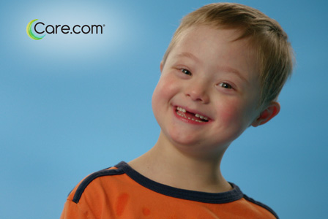
Ejemplos de reinserción en la sociedad de personas con Síndrome de Down
Megan McCormick : egresó de la carrera técnica de maestra.
Ayelén Barreiro: se convirtió en una de las bailarinas de Showmatch de Marcelo Tinelli, bailando por un sueño.
Carter Murai: primer modelo con síndrome de Down de 7 años, en aparecer en un comercial hablando.

